Slide 1
Nienke van Keimpema
ALV Endura 6 dec 2017

Slide 2
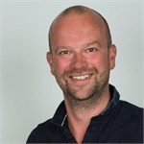
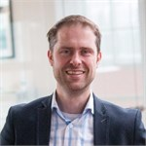
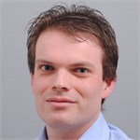
Team Energieke Stad
Doel : in 2031 45% reductie CO2
Bram Oudejans
Machiel Karels
Tom Meuwissen

Slide 3
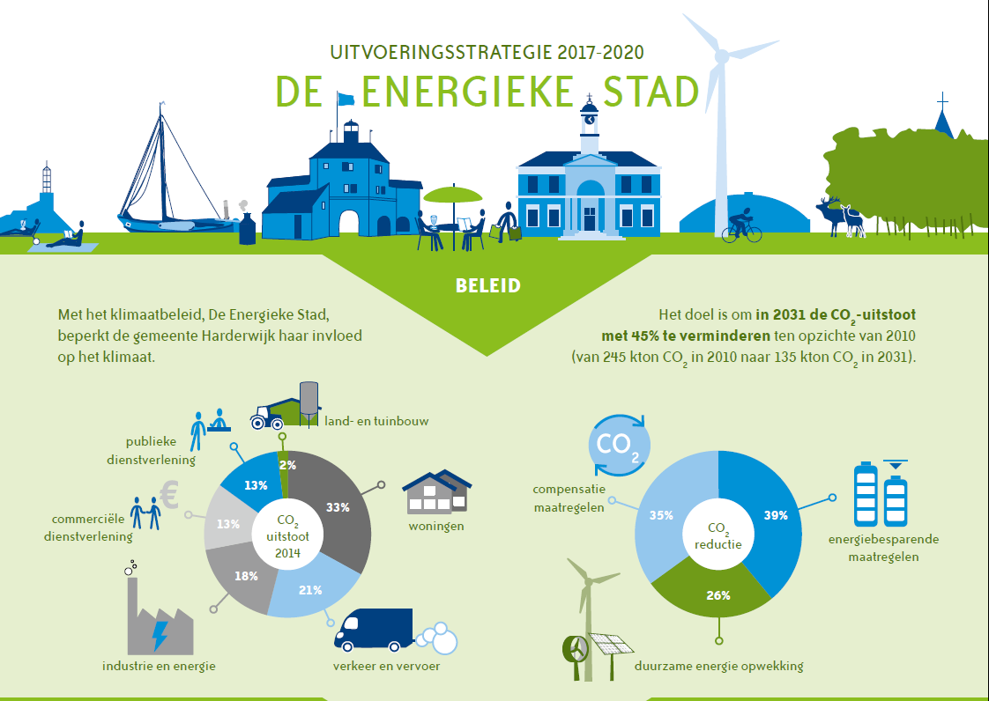

Slide 4
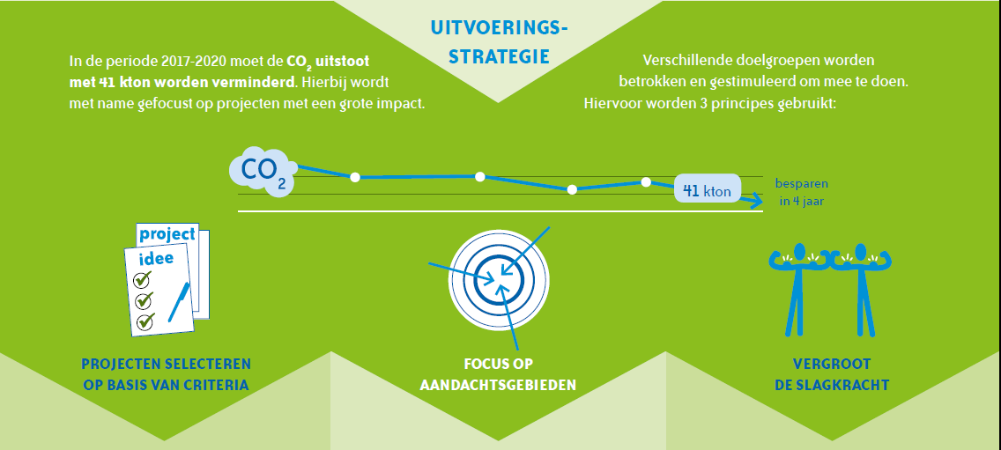

Slide 5
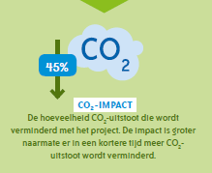
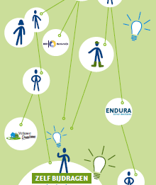
Criteria voor projecten

Slide 6
